Slide 1
Stockage de chaleur sensible
Damien Delacroix, Frédéric Tarroux, Charlotte Pamo

Slide 2
Plan
Introduction
I. Principe de fonctionnement
II. Simulation numérique
  Equations et maillage
  Codes de programmation
III. Analyse des résultats
Conclusion

Slide 3
Introduction
Utilité d’un stockage d’énergie
Applications industrielles sur lesquelles un stockage d’énergie peut être envisagé
Matériaux issus de déchets industriels susceptibles d’être utilisés
Choix retenus : CAES et Cofalit

Slide 4
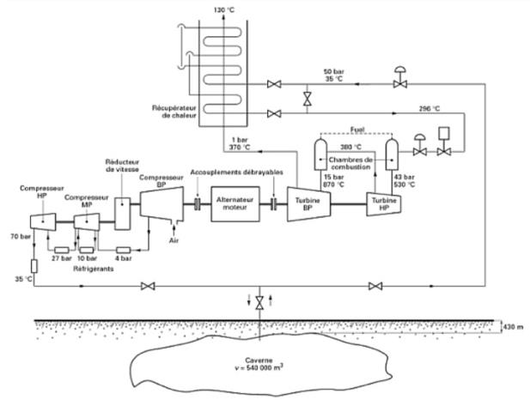
I. Principe de fonctionnement
La CAES de Huntorf en Allemagne

Slide 5
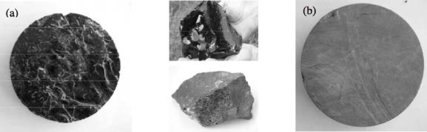

I. Principe de fonctionnement
Le Cofalit
  issu de déchets amiantés
  bonnes propriétés thermiques

Slide 6
I. Principe de fonctionnement
Puissance récupérable à la sortie du deuxième compresseur :
  Calcul des températures et des enthalpies de sortie des compresseurs avec EES :
 | Compresseur BP (2) | Compresseur MP (3) | Compresseur HP (4)
T (K) | 465 | 591 | 421
h (kJ/kg) | 467,8 | 572,7 | 422,5

Slide 7
I. Principe de fonctionnement
  Puissance à stocker :
  Pour un stockage de 9h :
    Cette valeur sera comparer avec l’énergie stockée à l’issue de notre simulation
Pstock=m(hcav-h3)
Qstock=0,997.10^12 J

Slide 8
I. Principe de fonctionnement
Puissance nécessaire aux deux combustions :
    Première combustion
    Deuxième combustion
    On considère une combustion de 3h dans chaque chambre :
Tentrée=569 K
Tsortie=803 K
P1=m(hsortie-hentrée)=7,53.10^7 W
Tentrée=653 K
Tsortie=1143 K
P2=m(hsortie-hentrée)=1,64.10^8 W
Qcomb=2,583.10^12 J

Slide 9
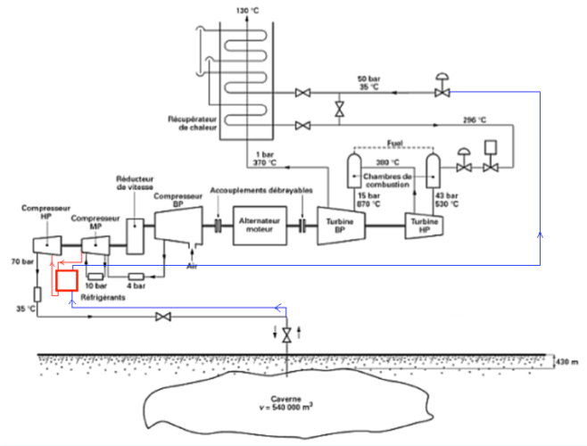
I. Principe de fonctionnement
Mise en place de l’unité de stockage

Slide 10
II. Simulation numérique

Slide 11
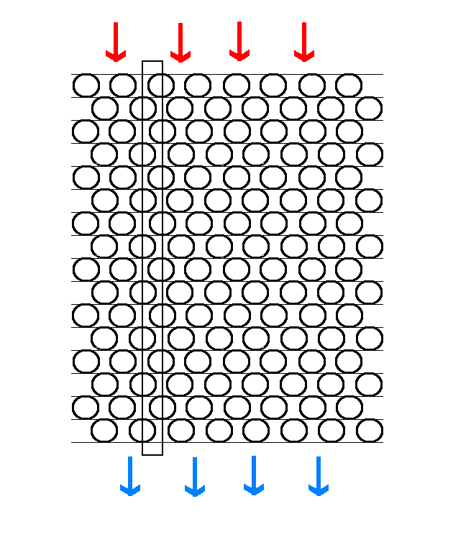
II.2. Maillage

Slide 12
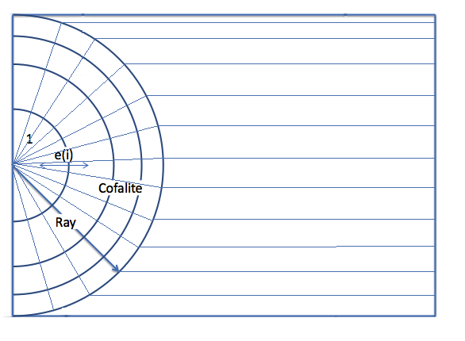
1ere ébauche de maillage

Slide 14
Explicitation des codes
Cœur des programmes : « element »
Programme 1 : « principal »
Le régime nominal
Programme 2 : « rapide »

Slide 15
Cœur du programme

Slide 16
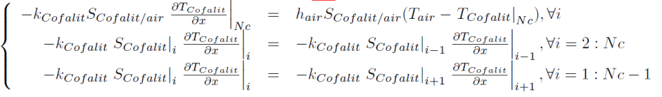
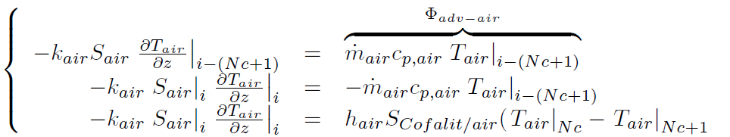
Les equations
Cofalit :
Air :

Slide 17
Début de la subroutine : « element »
Calcul des paramètres géométrique
Subroutine : « Geometrie_simple »
Calcul des propriétés de l’air , convection, calcule des masses de mailles
Subroutine : « rho_air », « Cp_air », « Convection », « Calcule_masse »
Boucle d’espace
k=1
Remplissage de A et B
Si k≠Nb_iteration_espace
→ k=k+1
Boucle d’espace
k=Nb_iteration_espace
Résolution du système (T_2)
Subroutine : « Gauss1 »
Remplacement des températures au temps précédent : T_1=T_2
Ecriture des résultats
Fin de la subroutine

Slide 18
Corps du programme 1

Slide 19
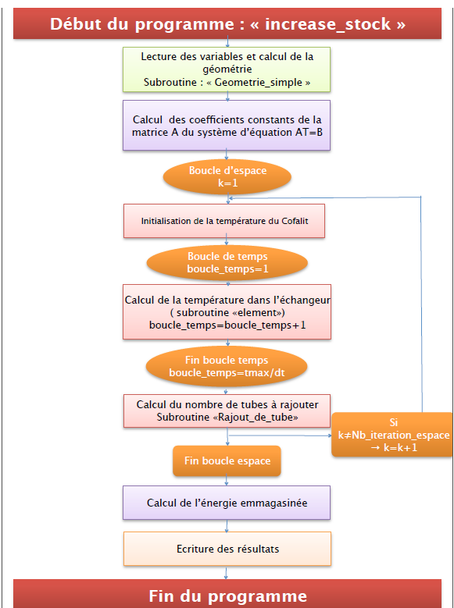

Slide 20
Critères d’arrêts
  Température de consigne
  Calcule de gradient puis valeur maximum.
  Hauteur maximum

Slide 21
Début du programme « principale »
Compilation de tout les programmes
Execution du programme « increase_stock »
Execution du programme « pause_stockage »
Execution du programme « destockage »
Execution du programme « pause_destockage »
Boucle simulant le régime nominal
i=1
Execution du programme « stockage »
Execution du programme « pause_stockage »
i=i+1
Execution du programme « destockage »
Execution du programme « pause_destockage »
Fin du programme

Slide 22
Le régime nominal

Slide 23
Début du programme
Programme de dimensionnement du stockage à l’état initial
Programme pour la pause
Programme du déstockage
Programme pour la pause
Récupération des températures des tubes
Programme de stockage sans dimensionnement
Initialisation des températures
Programme pour la pause
Programme du déstockage
Test 1 : si le régime nominal n’est pas atteint
Test 2 : les conditions souhaité ne sont pas respecté
Fin du programme

Slide 24
Programme 2 :
« Rapide »

Slide 25
Début du programme « final »
Départ de la boucle d’espace
Rajout de tubes
Initialisation des températures sur les éléments rajoutés : Matrice « T_cof »
Départ de la boucle de temps
Récupération de la température de l’air à l’élément précédent à ce pas de temps dans le vecteur « T_air_entree_stockage »
Résolution de la sub « element » pour les n tubes rajoutés; pour le stockage
Stockage de la nouvelle température de l’air à ce pas de temps dans le vecteur « T_air_entree_stockage »
Si t < t_max, on recommence
Ecriture dans des fichiers textes des températures voulant être analysé
Suite du programme

Slide 26
Suite du programme
Récupération de la température des derniers éléments au temps final :Matrice « T_cof_final=T_cof »
Départ de la boucle de temps
Récupération de la température de l’air, à l’élément précédent, à ce pas de temps dans le vecteur « T_air_entree_destockage »
Résolution de la sub « element » pour les n tubes rajoutés; pour le destockage
Stockage de la nouvelle température de l’air , à ce pas de temps, dans le vecteur « T_air_entree_destockage »
Si t < t_max, on recommence
Ecriture dans des fichiers textes des températures voulant être analysé
Test d’arrêt : Si T_air_sortie<T_consigne on continue
Fin de la boucle d’espace
Fin du programme « final

Slide 27
Variables d’entrées
Données sur l’échangeur :
  Rayon des tubes
  Profondeur
  Largeur
  Distance entre tubes
  Nombres de mailles sur les tubes

Slide 28
Données sur le stockage :
  Pas de temps
  Temps de l’expérience
  Pression de l’air
  Température de l’air en entrée
  Température initial du Cofalit
  Débit en entrée

Slide 29
Données sur le destockage
  Pas de temps
  Temps de l’expérience
  Pression
  Température de l’air en entrée
  Débit en entrée

Slide 30
Critères d’arrêt et autres
  Nombre de tubes rajoutés
  Nombre de rajout
  Température de consigne pour l’air en sortie de l’échangeur

Slide 31
Ecritures
Energie stocké et déstocké au temps final, par rajout de tubes
Température de l’air en sortie de chaque rajout de tubes, au temps final, pour le déstockage et stockage
Température des mailles sur le dernier élément du rajout, au temps final

Slide 32
Température de l’air en sortie de chaque rajout, à différent pas de temps, pour le stockage et déstockage

Slide 33
III. Analyse des résultats

Slide 34
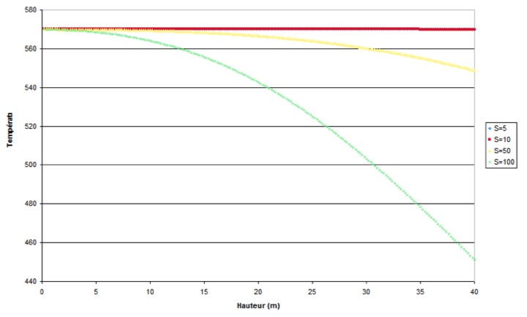
III. Analyse des résultats
Analyse surfacique
  Evolution de la température de l’air lors du stockage

Slide 35
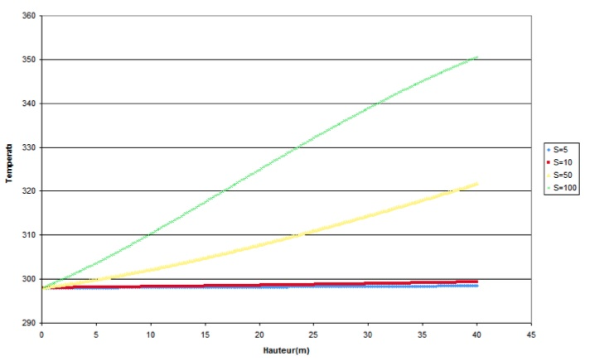
III. Analyse des résultats
Analyse surfacique
  Evolution de la température de l’air lors du déstockage

Slide 36
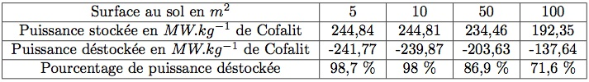
III. Analyse des résultats
Analyse surfacique
  Puissances stockées et déstockées suivant les différentes surfaces d’entrées:

Slide 37
III.1. Influence de la taille de l’échangeur
Énergie stocké et déstocké en fonction du nombre de tubes

Slide 38
III.1. Influence de la taille de l’échangeur
Énergie stocké et déstocké en fonction du nombre de tubes

Slide 39
III.1. Influence de la taille de l’échangeur
Stockage maximum:
• théorique: 0,997 .10¹² J
• simulé: 1,003.10¹² J
Déstockage optimal sur un cycle:
4147 tubes V= 207 m³ (1*0,5*418)
Stockage : 0,934.10¹² J 93,7%
Déstockage : 0,782.10¹² J 78,4% 83,7%
-> T_{moyenne,sortie} = 509 K

Slide 40
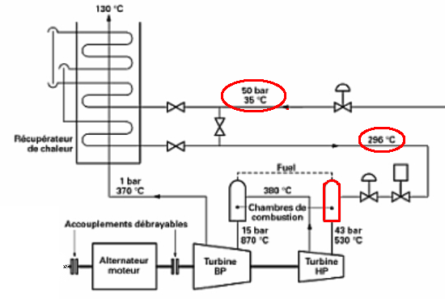
Etude de l’échangeur:
• sans stockage sensible:
T_{e}=35 °C
T_{s}=296 °C
• avec stockage sensible:
T_{e}=236°C
T_{s}=360 °C

Slide 41
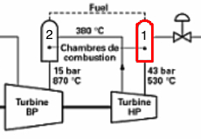
Chambres de combustions:
Chambre 1:
• sans stockage:
Q_{comb,1} = 8,13.10¹¹ J
• avec stockage:
Q_{comb,1} = 4,24.10¹¹ J
Chambre 2:
Q_{comb,2} = 1,77.10¹² J
Economie de 15,1% au niveau des chambres de combustions avec stockage

Slide 42
Merci de votre attention

